Slide 1
文献复现进度汇报
陶翔翔
2020.4.24

Slide 2
文献
Tian Hongda,Li Wanqing,Ogunbona Philip O,Wang Lei. Detection and Separation of Smoke From Single Image Frames.[J]. IEEE transactions on image processing: a publication of the IEEE Signal Processing Society,2018,27(3).

Slide 3
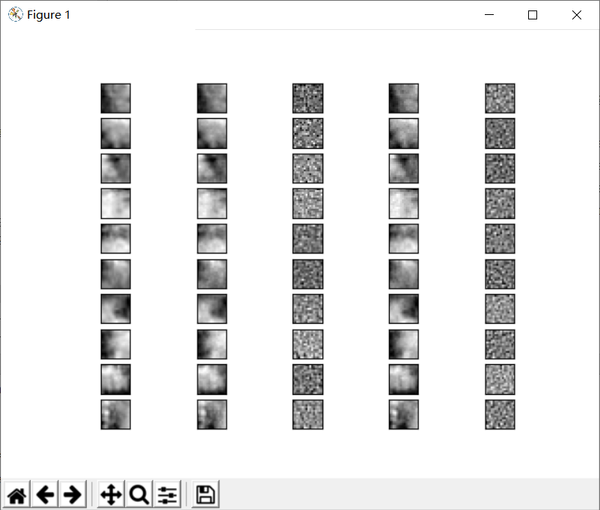
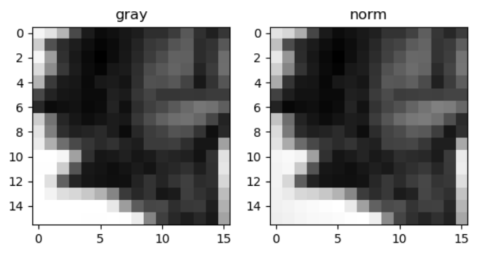

学习烟雾字典
上周学习字典出现的问题：omp进行稀疏表示的时候报错
检查：
标准化后的均值、标准差
标准化前后对比图
标准化图；字典重建图；重建误差图

Slide 4
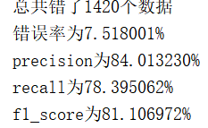
训练SVM
12960张纯烟雾图片在纯烟字典得到编码，50000张非烟图片在非烟字典得到编码，两个编码进行级联（向量的拼接）导入SVM进行训练和测试
实验：
训练：9072+/35000-；测试：3888+/15000-

Slide 5
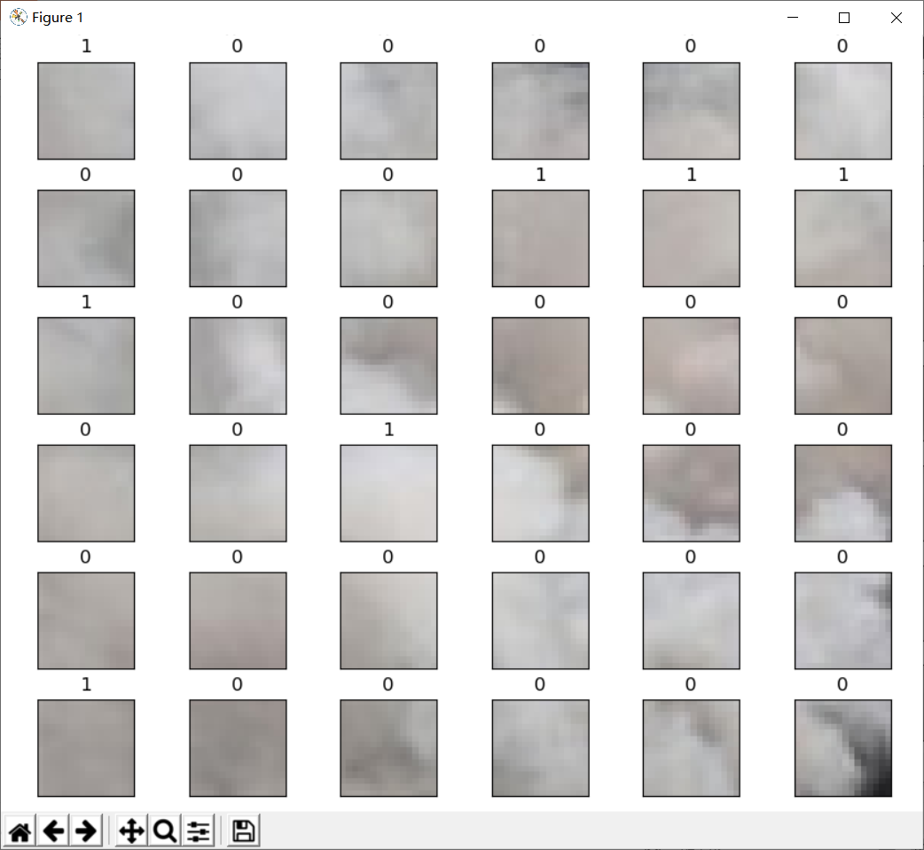
problem
SVM训练和测试的纯烟雾图像块是从100*100的纯烟雾中随机裁剪为16*16，测试的时候准确率较高，但是对原始的100*100纯烟雾图像滑动窗口提取图像块进行检测，准确率非常低。

Slide 6
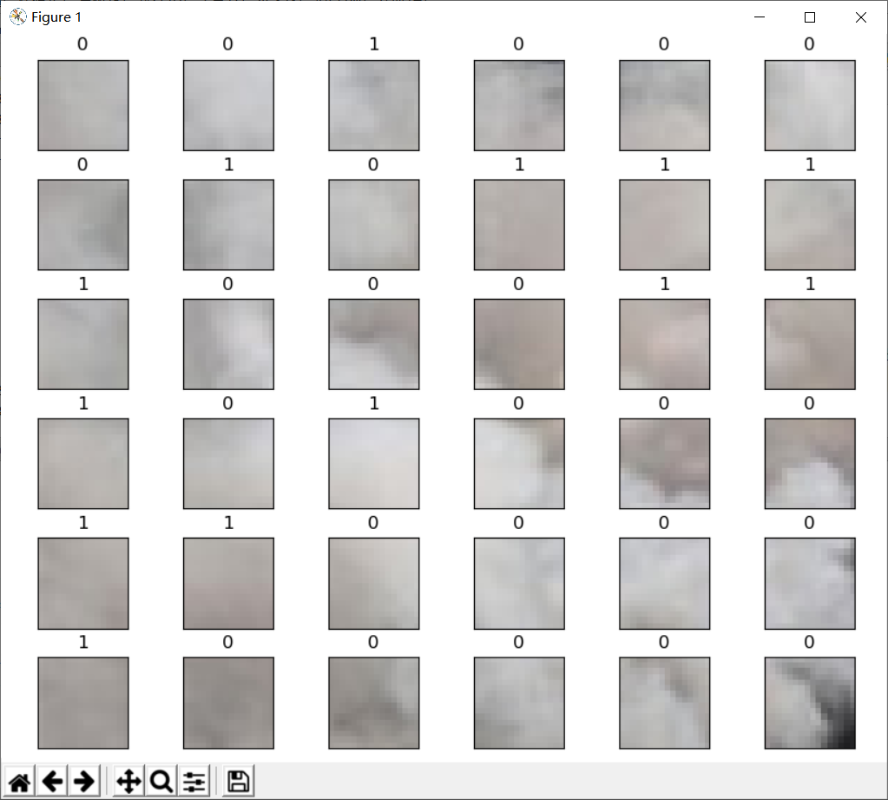
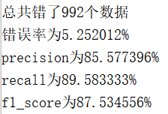
分析问题：
导入SVM的级联特征未进行标准化：标准化后测试时准确率提高，但是滑动窗口检测的时候准确率仍不高。

Slide 7
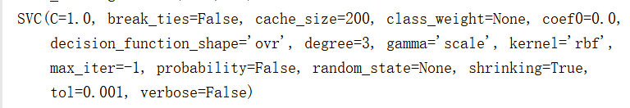
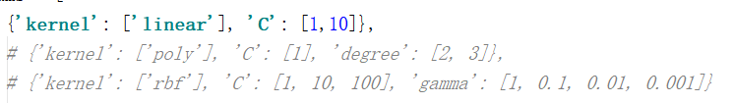
分析原因：
SVM泛化性差：用GridSearchCV对SVM的参数进行优化，程序不出结果。
按列查看均值方差发现训练数据存在为零的情况（样本*属性），但是数量不多，说明稀疏度不够高

Slide 8
problem：
扩充非烟字典（10000张）显示超过维度，但是换成int型还是报错。

Slide 9
Thank You!

